Slide 1

Sviluppo prototipale di una soluzione survivable per autenticatori hardware FIDO
Relatore: Luca Ferretti
Correlatore: Federico Magnanini
Tesista: Giulio Barabino
Ingegneria Informatica - sede di Mantova, Unimore
<number>
Notes:
Buongiorno a tutti sono Giulio Barabino, ho svolto un percorso di tirocinio interno sotto la guida del professor Luca Ferretti e del dottor Federico Magnanini. L’obiettivo del mio tirocinio è stato lo sviluppo prototipale di una soluzione survivable per autenticatori hardware FIDO.

Slide 2
Scenario di riferimento
Service Provider
Protocollo SSO
Autenticazione delegata
Principio di “trust”
Client
TRUST
Service Provider
<number>
Notes:
Lo scenario di riferimento è quello del protocollo Single Sign On. Esso si basa sulla presenza di un utente, che agisce tramite, ad esempio un browser web, ed è interessato ad usufruire di un generico servizio web, come può essere Unimore, offerto da un fornitore denominato Service Provider. Quest’ultimo delega tutte le operazioni di autenticazione ad un ente terzo, detto Identity Provider. Al completamento dell’operazione verrà rilasciato all’utente un token mediante il quale potrà finalmente accedere al servizio.
Risulta evidente quindi il principio di trust, cioè di fiducia riposta da parte del service provider nell’identity provider
Invece che client dire ad esempio web browser, esempio anche su service provider (unimore).

Slide 3
Survivability
Service Provider
Replicazione Identity Server
Tolleranza alle intrusioni
Livello di sicurezza dinamico
TRUST
Client
Identity Provider
Identity Server
Identity Server
Identity Server
Identity Server
Identity Server
<number>
Notes:
Tale principio presenta però una criticità importante: infatti, se un malintenzionato dovesse prendere possesso dell’Identity Server, sarebbe in grado di forgiare token di autenticazione a proprio piacimento, impersonando chiunque egli voglia.
La proposta del protocollo Survivable è quella di replicare il numero di Identity Server in modo che il token venga rilasciato collettivamente e non sia più possibile forgiarlo autonomamente. La cardinalità del sottoinsieme di identity server presso cui l’utente deve autenticarsi è data dal livello di sicurezza. Questo valore è funzione del numero di server di cui è possibile tollerare la compromissione ed è deciso dal Service provider coerentemente con la confidenzialità del servizio offerto.
Le proposte esistenti in letteratura vincolano però il numero di server malevoli al momento della creazione dell’infrastruttura.
Definire il livello di sicurezza come fisso. Dire che password sono entropicamente deboli e soggette a phishing. Aggiungere per mantenere survivability e rilevamento clonazioni è stato necessario aggiungere un contatore per credenziale.
Nominare phishing come criticità delle password, spiegare bene perché utilizziamo passwordless e survivable. Survivable già presente in letteratura.
Le proposte esistenti vincolano il numero di server malevoli al momento della creazione dell’architettura.

Slide 4
Passwordless
Autenticazione 'robusta'
Diversi fattori di autenticazione
Autenticazione entropicamente forte
<number>
Notes:
Finora si è supposto che l’autenticazione avvenisse tramite l’utilizzo di una conoscenza considerata segreta, ad esempio una password o un pin. La password per quanto complessa e lunga possa essere rimane comunque entropicamente debole e soggetta a tutti quegli attacchi estremamente efficaci come il phishing. Il protocollo passwordless permette di utilizzare altri fattori di autenticazione come la scansione retinica, cioè qualcosa che l’utente è, o un autenticatore fisico, cioé qualcosa che l’utente possiede.
Gli autenticatori hardware, detti security keys, sono dispositivi dedicati capaci di sfruttare la crittografia asimmetrica.

Slide 5

FIDO
Associazione nata nel 2013
Due standard: CTAP e WebAuthn
Obiettivo: autenticazione più sicura
<number>
Notes:
Fido è un’associazione nata nel 2013 con l’obiettivo è di rendere l’autenticazione più sicura introducendo il paradigma passwordless. Sono autori degli standard Client to Authenticator Protocol e Web Authentication. Il primo codifica l’implementazione delle security keys mentre il secondo quella della controparte server.

Slide 6
Autenticazione passwordless FIDO
Client
Service Provider
FIDO Client
TRUST
Identity Provider
Autenticatore Hardware
FIDO Server
FIDO Server
<number>
Notes:
Lo scenario si aggiorna conseguentemente prevedendo un intermediario, il FIDO Client, il quale comunica con da una parte l’Identity Server capace di operare secondo lo standard FIDO e dall’altra un autenticatore hardware dedicato.
Benché gli autenticatori hardware consentano di ovviare alla debolezza intrinseca delle password, essi presentano comunque altre criticità. La clonazione del dispositivo, cioè la copia fisica dell’oggetto, è una di queste. Gli standard di riferimento prevedono un sistema di rilevamento delle clonazioni attraverso l’utilizzo di un contatore.

Slide 7
Sistema di rilevamento clonazioni
minore
+1
>>>
maggiore
Contatore ricevuto
Di quanto?
Possibile compromissione
Normale autenticazione
Tentativo di clonazione
<number>
Notes:
Tale contatore è aggiornato ad ogni operazione di autenticazione avvenuta con successo. In seguito è inviato dalla security key al server che procede a salvarlo. Al login successivo il server controlla che il valore sia maggiore di quello memorizzato in precedenza. Nel caso, invece, in cui un malintenzionato abbia clonato l’autenticatore ad uno stato fisico precedente, cioè con un contatore minore verrà rilevato qualora tenti l’accesso. Lo standard, infatti, non impedisce la clonazione al malintenzionato ma rileva solo la clonazione.
Per mantenere la survivability e il rilevamento delle clonazioni è stato necessario adottare un contatore per singola credenziale creata e non più globale.
Spiegare bene cosa vuol dire clonazione, copia fisica dell’oggetto. Lo standard non impedisce ma li rileva. Da rimuovere eventualmente la possibile compromissione nel caso di contatore molto maggiore

Slide 8
Autenticatore: Solokeys
Testbed Sperimentale
Server FIDO: Yubico
Progetto Open Source
Autenticatore fisico
Codice in C
Sviluppatori libreria FIDO
Lato server
Codice in Python
8
Notes:
Il testbed su cui sono state realizzate le modifiche prevede un autenticatore hardware realizzato da solokeys, scelto per la natura open source e quindi dal codice liberamente modificabile. Per la controparte server invece è stata utilizzata la libreria realizzata da Yubico contenente l’implementazione FIDO Server.

Slide 9
Autenticatore
Modifiche operate
Libreria FIDO
Introduzione livello di sicurezza nelle strutture dati già presenti
Incremento contatore in funzione del livello di sicurezza
Creazione struttura per la memorizzazione di contatori per credenziale
Invio del livello di sicurezza
Memorizzazione del contatore ricevuto
Implementazione logica di controllo sul contatore
9
Notes:
Le modifiche operate all’autenticatore sono state molteplici: l’introduzione del livello di sicurezza all’interno delle strutture dati già presenti; l’incremento del contatore anti-clonazione in funzione del livello di sicurezza e la creazione di una struttura dati per la memorizzazione dei contatori riferiti alla singola credenziale. Lato server invece è stato implementato l’invio del livello di sicurezza; la memorizzazione del contatore ricevuto e l’implementazione di quella logica di controllo anti-clonazione descritta prima.
Le modifiche all’autenticatore riguardano solo la specifica implementazione di Solokeys mentre il firmware è in larga parte condiviso dalle diverse security keys.
Le modifiche all’autenticatore riguardano il firmware larga parte condiviso dagli altri autenticatori e la mia modifica riguarda la specifica implementazione solo.

Slide 10
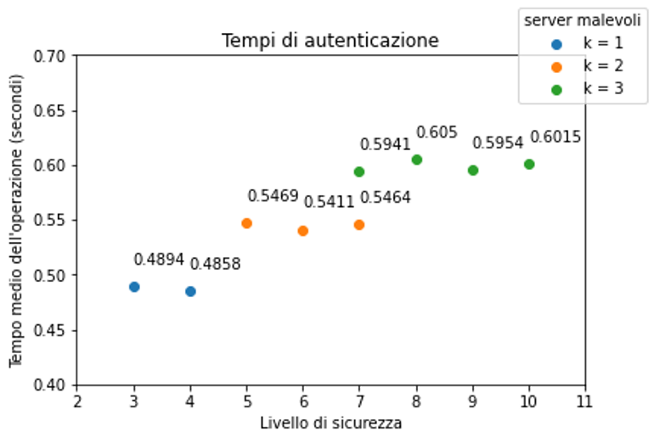
Prestazioni
Prestazioni coerenti con quanto già dimostrato
Multipli Security Level
Trade-off prestazioni – sicurezza accettabile
|Q| ∈ [(2k + 1), (3k + 1)]
9
Notes:
Le prestazioni sono coerenti con quanto già dimostrato in letteratura e presentano un trade off prestazioni rispetto alla sicurezza aggiuntiva decisamente accettabile.
In particolare sono stati simulati un numero sempre crescente di server malevoli e, di conseguenza, un livello di sicurezza sempre maggiore. Infatti, il sottoinsieme di server presso cui l’utente deve autenticarsi, Q, è funzione del numero di server di cui è possibile tollerare la compromissione, k.

Slide 11
Conclusioni
Ulteriori analisi con hardware fisico necessarie
Analisi costi-benefici per implementazione lato produttore
Prestazioni adatte a scenari reali di autenticazione
9
Notes:
Eventuali sviluppi futuri dovrebbero prevedere ulteriori analisi con hardware fisico dedicato, piuttosto che il firmware del microcontrollore compilato per architetture x86 che è stato utilizzato.
Inoltre le modifiche messe in atto rappresentano un costo in termini di memorizzazione e quindi anche in termini di denaro per i produttori, motivo per il quale sarebbero necessarie ulteriori approfondimenti in tal senso, oltre alle stime da me già fatte.
Concludendo però è possibile affermare che le prestazioni sono decisamente adatte a scenari reali di autenticazione.
Non emulatore ma firmware compilato per architettura x86, le funzioni modificate veniva eseguite per l’architettura utilizzata (eeprom /ram).

Slide 12
Grazie per l’attenzione

Slide 13
Fattibilità
CredentialID 88 B + Array Contatori (3 livelli di sicurezza) = 94 B
2048 B disponibili
Circa 21 credenziali
STM33L432
Boot loader
Codice Sorgente
Dati
14 KB
226 KB
16 KB
9
Notes:
Difficoltà incontrate come possibile domanda.

